Slide 1

CI/CD en de waarde voor Power BI
Nick van Dorst
Patrick Frenks
Notes:
Speaker: Patrick
Intro:
- Benoem de sessie & Het doel
- Benoem enkele praktijkvoorbeelden.

Slide 2







Nick van Dorst
BI Performance Consultant bij Kasparov BI
3 jaar ervaring met Power BI
BSc Business, IT & Management
In opdracht bij Manuchar
BI Developer & Proces optimalisatie
Power BI Data Analyst
Notes:
Speaker: Nick

Slide 3







Patrick Frenks
Oprichter van BI-Kwartier
6 Jaar ervaring met Power BI
3 Jaar bij Kasparov BI
Bachelor accountancy
Master bedrijfskunde
In opdracht bij NN-Group
Finance + ESG platform
Power BI Data Analyst
Azure Data Engineer
Notes:
Speaker: Patrick

Slide 4
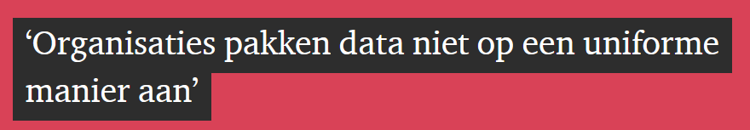
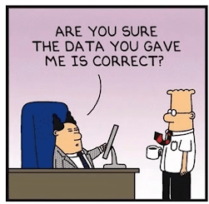
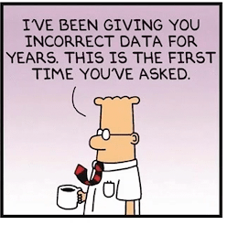
Wat zien wij in de markt
Notes:
Speaker: Nick

Slide 5
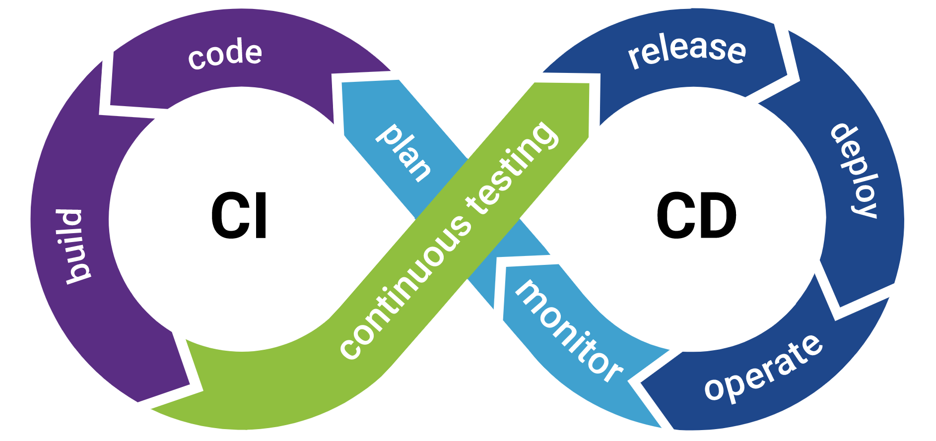
Wat is CI/CD?
  Continuous integration (CI)
  Het samenwerken met meerdere ontwikkelaars op dezelfde Power BI objecten
  Het systematisch samenvoegen van wijzigingen gemaakt door deze ontwikkelaars
  Continuous delivery (CD)
  Het systematisch uitbrengen van wijzigingen naar de eindgebruiker
Notes:
Speaker: Nick

Slide 6
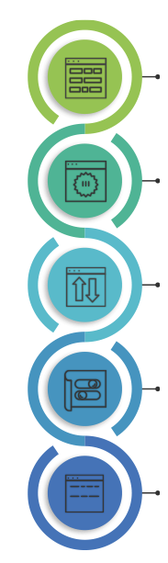
Waarom CI/CD?
Gestructureerd ontwikkelproces
Reduceren van gebreken in het ontwikkelproces
Snellere levering aan de stakeholders
Inzicht in wijzigingen, accordering en versiebeheer
Back-up van code
Notes:
Speaker: Nick
Toepassing DT(A)P straat
Snelheid waarmee je kan leveren verhoog je > En de kans op fouten in productie minimaliseer je
Audit trail > Inzicht in je wijzigingen

Slide 7
Vereisten voor CI/CD
Duidelijke werkafspraken met de betrokken stakeholders
  Ontwikkelteam
  Projectteam
Workspace gelinkt aan Power BI Premium (Per user/capacity/fabric)
Tooling (ALM Toolkit* / Tabular editor* / GIT / DevOps / VSC)
 | Eenvoudige projecten | Complexe projecten
Deployment tool | Power BI Pipelines | DevOps Pipelines
Versiebeheer | SharePoint | GIT Repository
Logboek van wijzigingen | ALM Toolkit | DevOps / GIT
Notes:
Speaker: Nick
*Wanneer tooling als ALM Toolkit of Tabular Editor gebruikt wordt voor interactie met een datamodel in de Power BI Service, kan je hierna dit object niet langer downloaden.
Dit heeft te maken met de XMLA endpoint. Voor meer informatie: Semantische modelconnectiviteit en -beheer met het XMLA-eindpunt in Power BI - Power BI | Microsoft Learn

Slide 8
Relevante ontwikkelingen
.PBIP format
  TMDL layout van het datamodel voor leesbaarheid & code reviews
GIT integratie in Power BI Service
Later dit jaar komt er een update van de rapportage code vergelijkbaar met het TMDL format
Notes:
Speaker: Nick

Slide 9
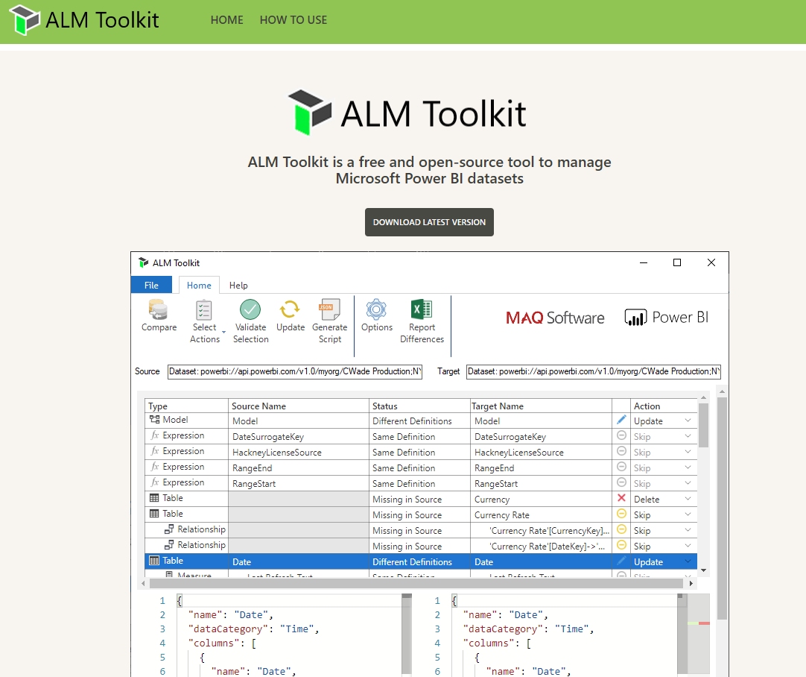
CI/CD - Eenvoudige projecten
Gebruik PBI Pipelines
(Push geheel semantisch model)
www.alm-toolkit.com
Benodigdheden:
  PBI Pipelines
  ALM Toolkit (open-source tool om Power BI datasets te managen)
Notes:
Speaker: Patrick
Notes:
- ALM log maken – laten zien bij dataset refresh
- Alleen selecteren op skip objects with same definition
-

Slide 10
Notes:
Speaker: Patrick
Notes:
- ALM log maken – laten zien bij dataset refresh
- Alleen selecteren op skip objects with same definition
-

Slide 11



CI/CD - Complexe projecten
Gebruik GIT repo’s in DevOps
Gebruik source control functie in Power BI workspace
Benodigdheden:
  Azure DevOps
    GIT
    Pipelines
  Visual Studio Code
  .PBIP / .TMDL

Slide 12
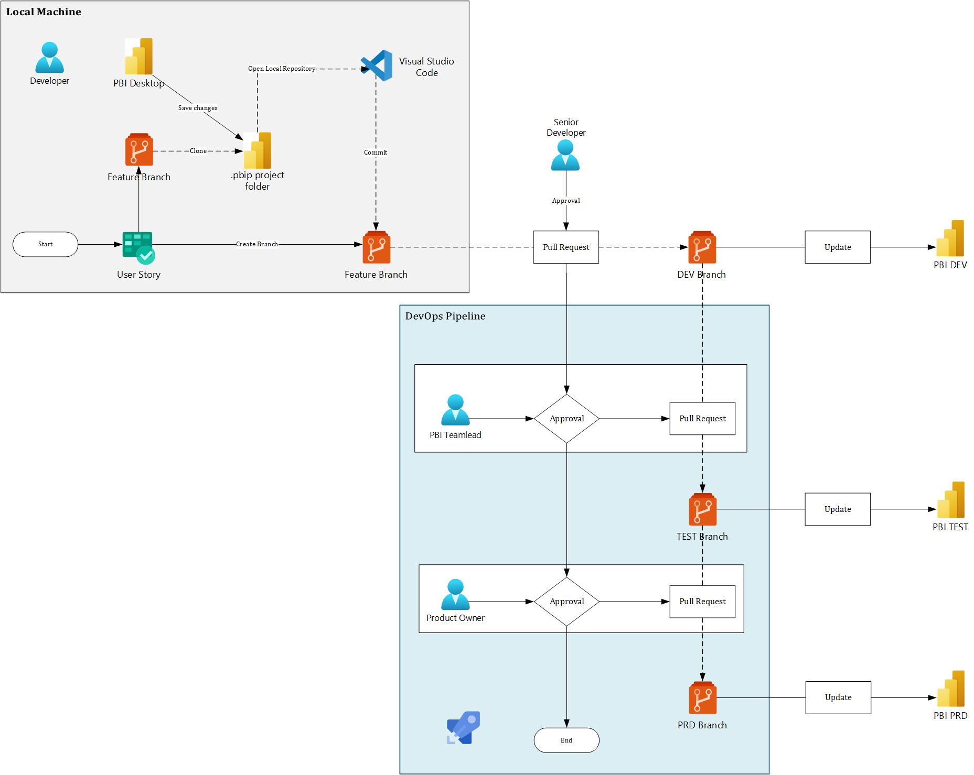

Slide 13
Situatie – Eenvoudige projecten
Organisatietype: MKB+
Eerste Power BI start gemaakt, toegevoegde waarde heeft zich bewezen
Ontwikkelteam is gegroeid naar meerdere ontwikkelaars
Structuur van werkprocessen is niet langer houdbaar
Notes:
Speaker: Nick

Slide 14
Situatie – Complexe projecten
Organisatietype: Enterprise
Ontwikkelteam van 6+ developers
Ontwikkelproces is gestructureerd middels DevOps en Agile/Scrum
Vereisten vanuit governance beleid
Notes:
Speaker: Nick

Slide 15
Vragen?

Slide 16


Session evaluation
Event evaluation

Slide 17






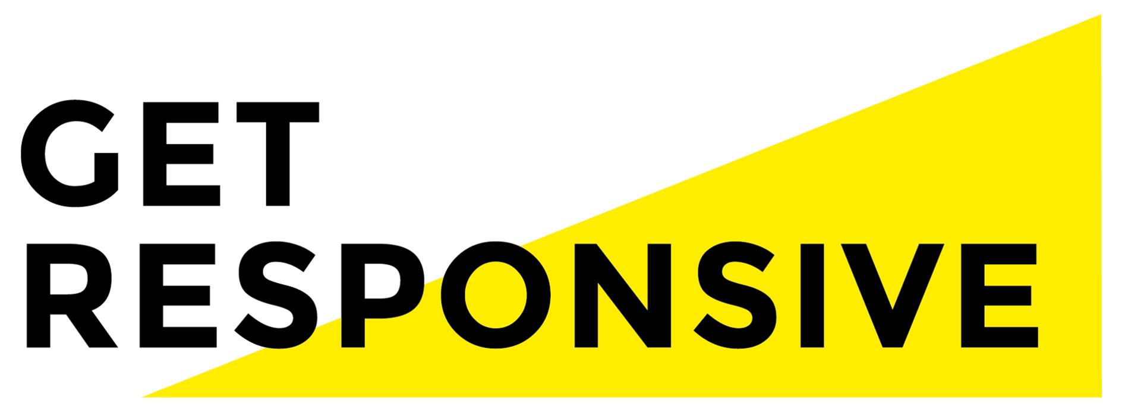




















Platinum partners
Goud partners
Zilver partners
Brons partners
Community partners

